Slide 1
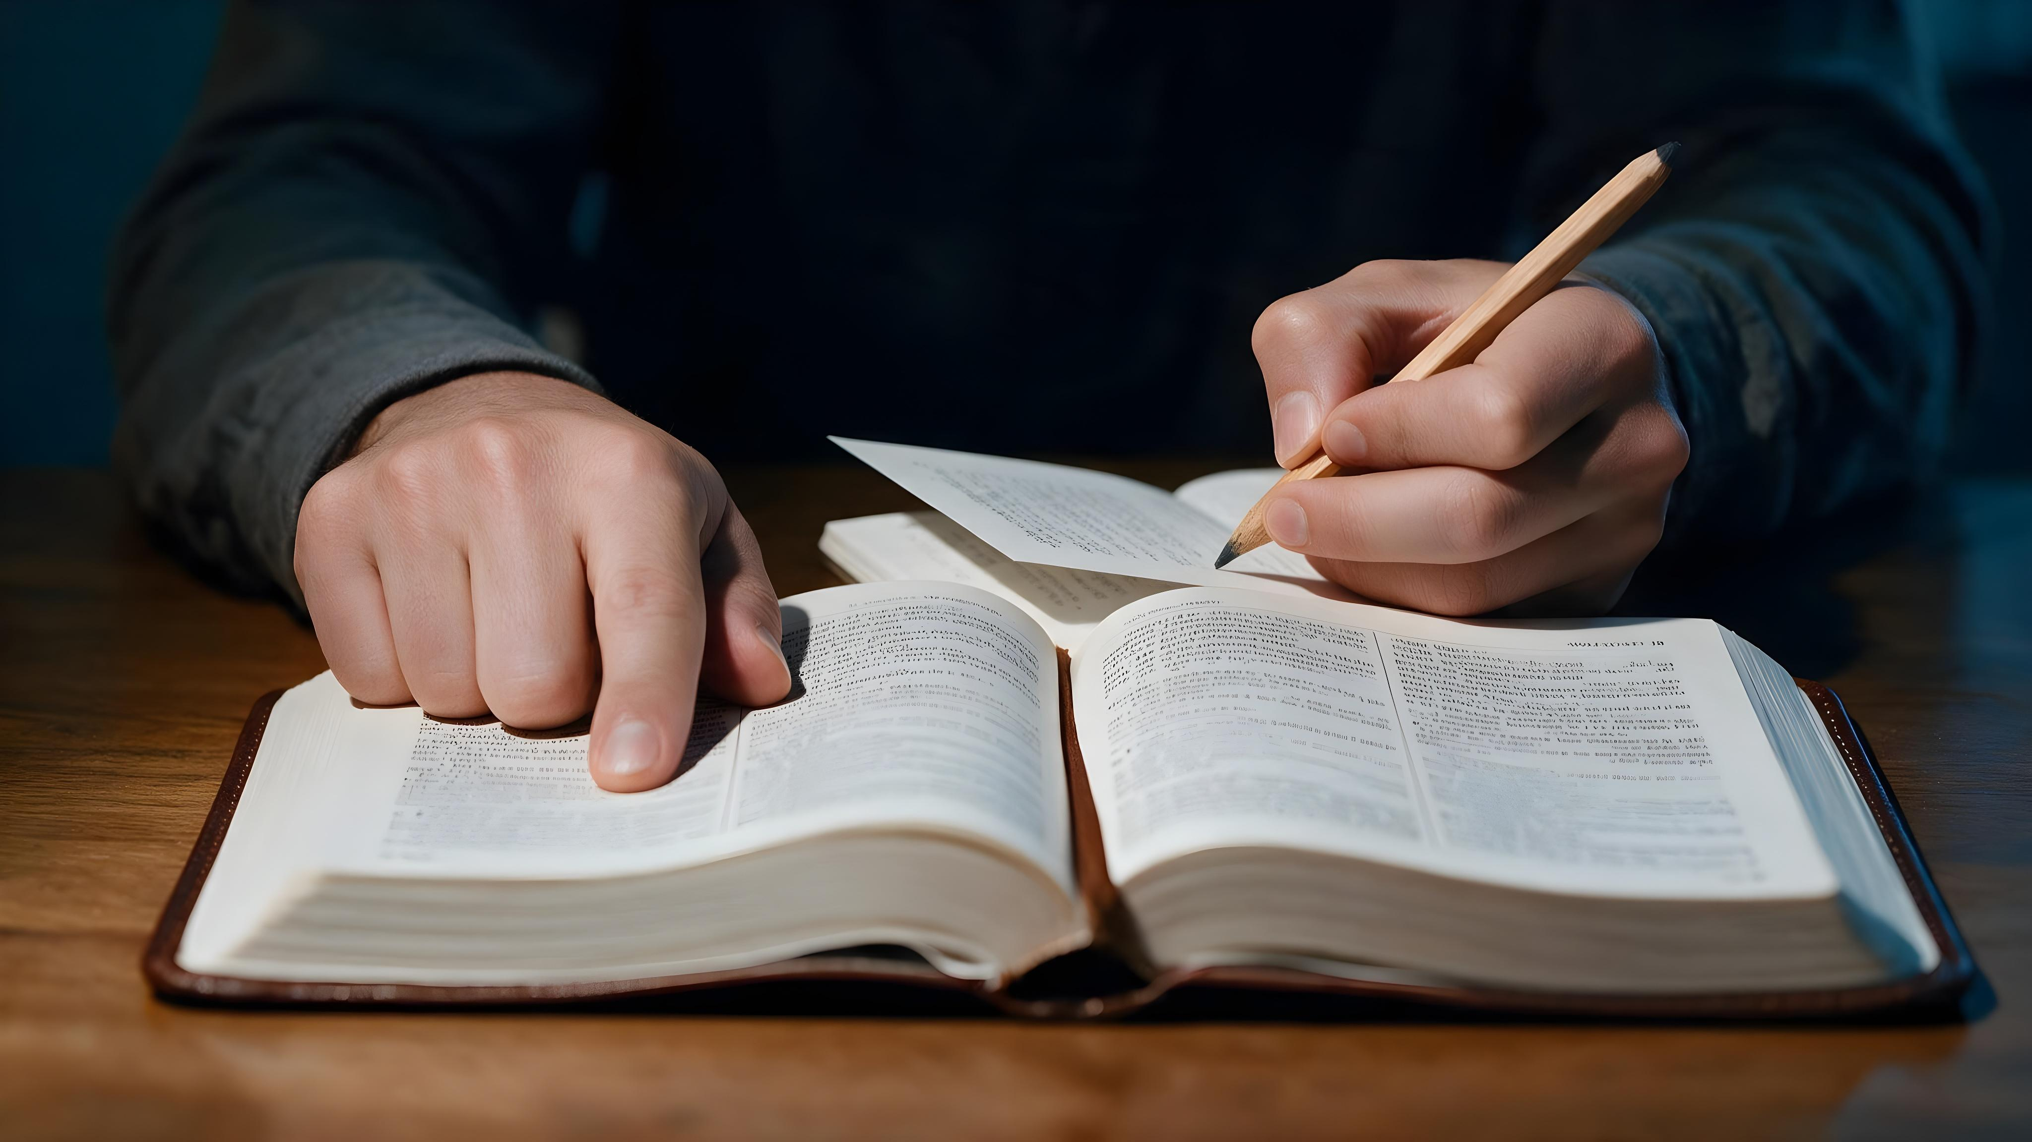
การตีความข้อเขียนของผู้เผยพระวจนะ
Lesson 8 for November 21, 2026

Slide 2

“แล้ว​พระ​องค์​ทรง​อธิ​บาย​พระ​คัม​ภีร์​ที่​เล็ง​ถึง​พระ​องค์​ทุก​ข้อ​ให้​เขา​ฟัง เริ่ม​ต้น​ตั้ง​แต่​โม​เสส​และ​บรรดา​ผู้​เผย​พระ​วจนะ​ทั้ง​หมด”
(ลูกา 24:27 )

Slide 3

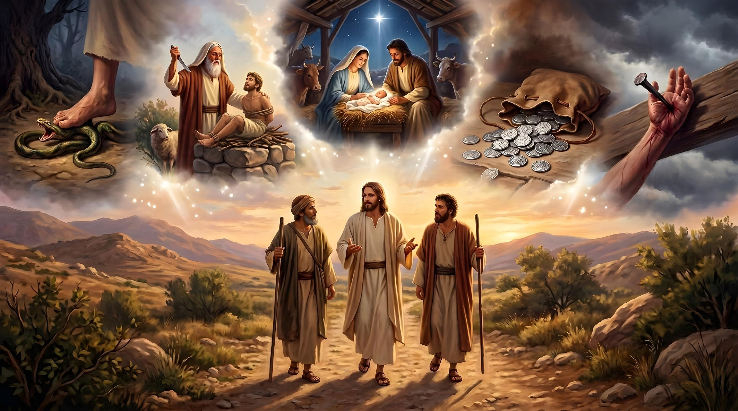
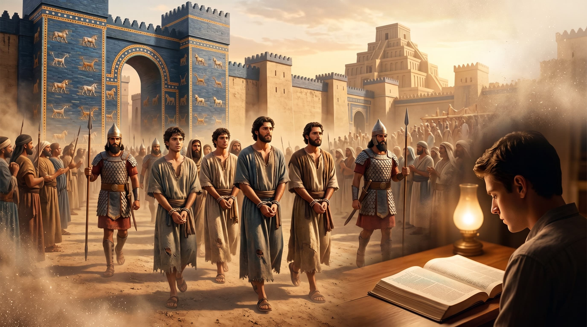
ระหว่างทางไปหมู่บ้านเอมมาอุส พระเยซูทรงสอนพระคัมภีร์แก่สาวกสองคนของพระองค์ แม้เราจะไม่ทราบเนื้อหาทั้งหมดที่พระองค์ทรงสอน แต่เราก็ทราบถึงวิธีการที่พระองค์ทรงใช้ในการสอนพระคัมภีร์อันทรงพลัง ซึ่งทำให้จิตใจของเหล่าสาวกลุกโชนขึ้นมาได้
วิธีใดคือวิธีที่ดีที่สุดในการศึกษาพระคัมภีร์และแบ่งปันข่าวสารจากพระคัมภีร์?
ในบทเรียนนี้ เราจะมาทบทวนวิธีการศึกษาพระคัมภีร์ที่เป็นประโยชน์หลายประการ ซึ่งจะช่วยให้เราสามารถแบ่งปันข่าวสารจากพระคัมภีร์ได้อย่างถูกต้องและมีประสิทธิภาพ
การตีความพระคัมภีร์ด้วยพระคัมภีร์
บริบททางประวัติศาสตร์
บริบททางวัฒนธรรม
บริบททางวรรณศิลป์
การค้นหาความหมายของข้อพระคัมภีร์
การศึกษาพระคัมภีร์ตามหัวข้อ

Slide 4


การตีความพระคัมภีร์ด้วยพระคัมภีร์
“เพราะ​เป็น​เหมือน​เสียง​พึม​พำ​ที่​ฟัง​ไม่​รู้​เรื่อง เป็น​เหมือน​เสียง​พร่ำ​บ่น​ที่​ฟัง​ไม่​เข้า​ใจ มี​แต่​เสียง​พร่ำ​บ่น เสียง​พึม​พำ”
(อิสยาห์. 28:10 )
พระคัมภีร์เป็นสิ่งที่อธิบายตัวมันเองได้ดีที่สุด
การอธิบายเนื้อหาโดยตัวของพระคัมภีร์เอง
การอธิบายโดยเนื้อหาภายในพระคัมภีร์เอง
การอธิบายเนื้อหาโดยใช้คำของผู้เผยพระวจนะท่านอื่น
เอสราได้อธิบายความหมายของช่วงเวลา 70 ปีตามคำเผยพระวจนะของเยเรมีย์(เยเรมีย์ 25:11-12; 2 พงศาวดาร 36:22-23)
พันธสัญญาใหม่อธิบายสิ่งที่อยู่ในพันธสัญญาเดิม
มัทธิวอธิบายว่าการประสูติของพระเยซูเป็นการทำให้คำเผยพระวจนะของอิสยาห์สำเร็จลง (อิสยาห์ 7:14; มัทธิว 1:22-23)
(ดาเนียล 7:3, 17)
ตัวอย่างเช่น ดาเนียลอธิบายความหมายของนิมิตที่เขาเห็น โดยระบุว่าสัตว์เหล่านั้นหมายถึงอาณาจักรต่างๆ

Slide 5
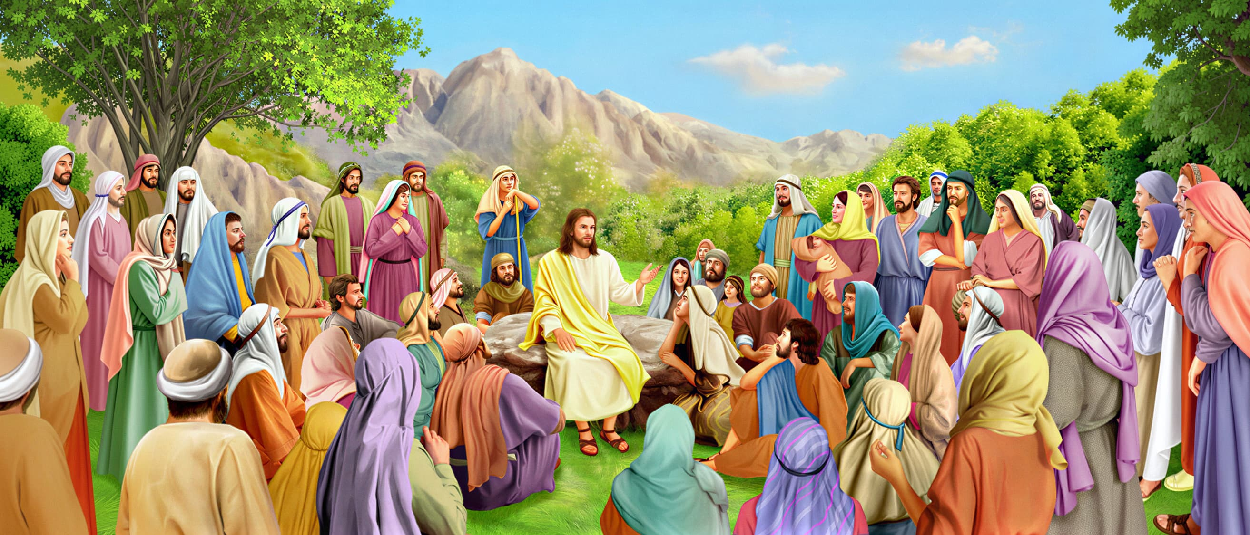
การตีความพระคัมภีร์ด้วยพระคัมภีร์
พระเยซูไม่เพียงแต่ตีความพระคัมภีร์เดิมเท่านั้น แต่ยังทรงเผยให้เห็นความหมายที่แท้จริงของพระคัมภีร์ดังกล่าว ซึ่งลึกซึ้งยิ่งกว่าความหมายตามตัวอักษร
พันธสัญญาเดิม
อพยพ 20:13
อพยพ 20:14
ท่านได้ยินมาว่า…
ห้ามฆ่าคน
อย่าล่วงประเวณี
จงออกหนังสือหย่าให้แก่ภรรยา
พันธสัญญาใหม่
มัทธิว 5:21-22
เราบอกกับท่านว่า…
อย่าโกรธเคืองหรือดูหมิ่นผู้ใด
เฉลยธรรมบัญญัติ 24:1
เลวีนิติ 19:12
เลวีนิติ 24:20
เลวีนิติ 19:18
อย่ากล่าวคำเท็จ
ตาแทนตา
จงรักเพื่อนบ้านของท่าน
มัทธิว 5:27-28
มัทธิว 5:31-32
มัทธิว 5:33-34
มัทธิว 5:38-39
มัทธิว 5:43-44
อย่ามองสตรีด้วยใจที่เต็มไปด้วยความปรารถนาทางเพศ
การหย่าร้างจะกระทำได้ก็ต่อเมื่อมีการล่วงประเวณีเท่านั้น
ห้ามสาบานไม่ว่าในกรณีใดๆ
อย่าตอบแทนผู้ที่ประสงค์ร้าย
จงรักศัตรูของท่าน

Slide 6



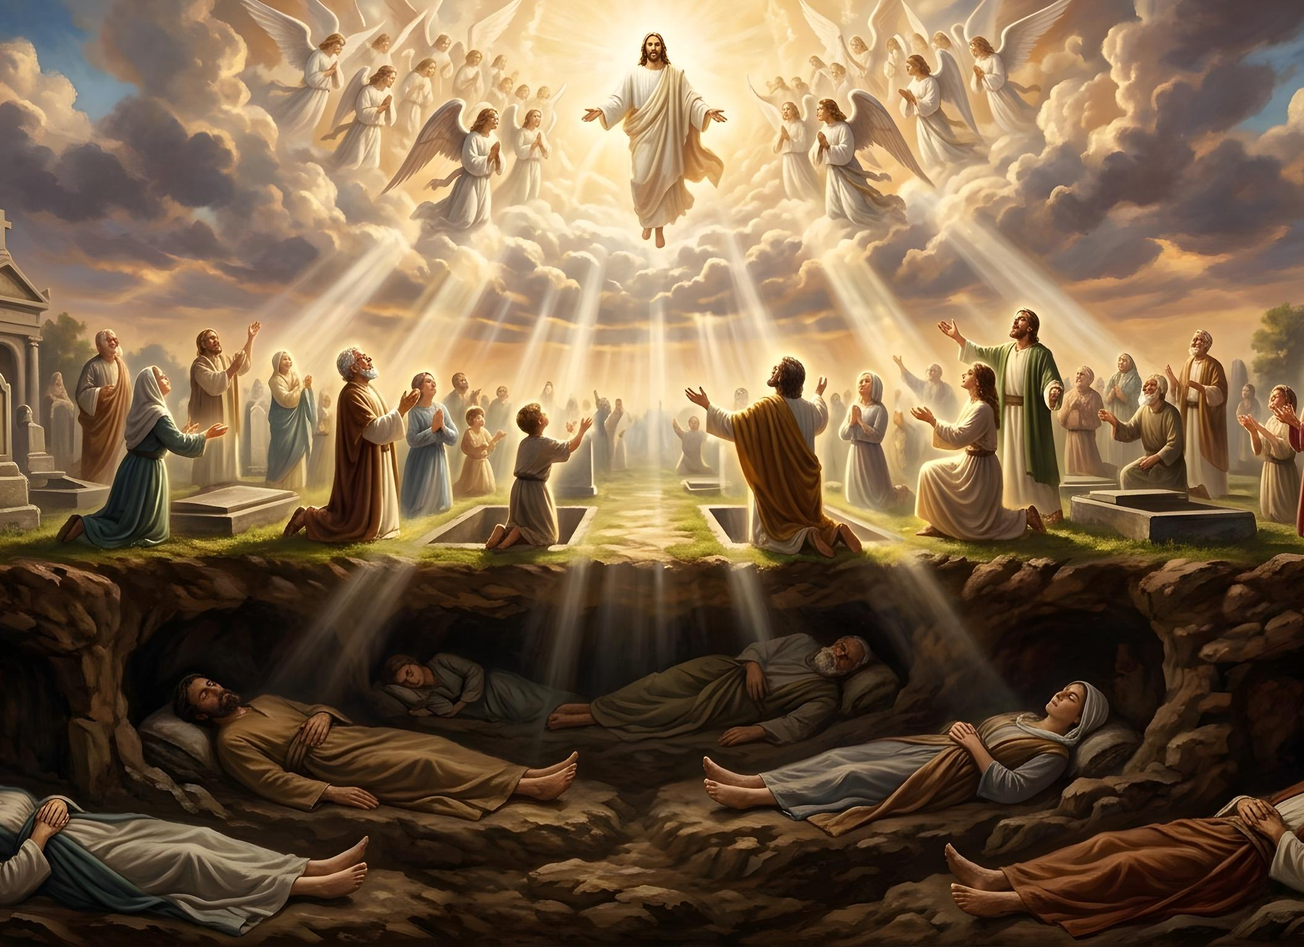
บริบททางประวัติศาสตร์
“ใน​ที่​นั้น​จะ​ไม่​มี ทารก​ซึ่ง​มี​ชีวิต​เพียง​สอง​สาม​วัน หรือ​คน​แก่​ที่​มี​อายุ​ไม่​ครบ​กำ​หนด เพราะ​คน​ตาย​เมื่อ​อายุ​ร้อย​ปี​จะ​ถือ​ว่า​อ่อน​วัย ส่วน​คน​อายุ​น้อย​กว่า​ร้อย​ปี​จะ​ถือ​ว่า​ถูก​แช่ง​สาป” (อิสยาห์ 65:20 )
เด็กจะเสียชีวิตหรือไม่ และจะมีคนบาปอยู่ในแผ่นดินโลกใหม่หรือไม่? (อิสยาห์ 65:17-20)
เมื่อตีความโดยอาศัยคำพยากรณ์เกี่ยวกับวาระสุดท้ายในพันธสัญญาใหม่ คำพยากรณ์ของอิสยาห์ไม่เพียงแต่น่าตกใจเท่านั้น แต่ยังดูเหมือนจะขัดแย้งกันเองอีกด้วย (วิวรณ์ 21:1-4)
เราต้องเข้าใจว่าบริบททางประวัติศาสตร์ในสมัยของอิสยาห์นั้นเป็นเรื่องหนึ่ง ส่วนบริบทในหนังสือวิวรณ์ก็เป็นอีกเรื่องหนึ่ง อิสยาห์กล่าวถึงอนาคตของอิสราเอลในกรณีที่พวกเขาต้อนรับพระเมสสิยาห์ ทว่าในสมัยของยอห์น อิสราเอลกลับปฏิเสธพระเมสสิยาห์ บริบทจึงได้เปลี่ยนไปแล้ว
หากอิสราเอลต้อนรับพระเมสสิยาห์ ก็จะเกิดการเปลี่ยนแปลงครั้งสำคัญขึ้น นั่นคือ การไถ่และการเปลี่ยนแปลงสภาพของแผ่นดินโลกและมนุษยชาติจะค่อยๆ เริ่มต้นขึ้น ผู้คนบริสุทธิ์จะมีอายุยืนยาวดุจต้นไม้ (อิสยาห์ 65:22) และสัตว์ต่างๆ ในดินแดนศักดิ์สิทธิ์ก็จะมีความดุร้ายน้อยลง (อิสยาห์ 65:25)
จากนั้น ในวาระสุดท้าย คนตายจะฟื้นคืนชีวิตขึ้นมา และความตายจะสูญสิ้นไป (อิสยาห์ 26:19; 25:8) เฉพาะส่วนท้ายนี้เท่านั้นในคำพยากรณ์ของอิสยาห์ที่จะเกิดขึ้นจริงตามตัวอักษร เพราะเหตุการณ์นี้ไม่ได้ขึ้นอยู่กับการตัดสินใจของอิสราเอลแต่อย่างใด

Slide 7

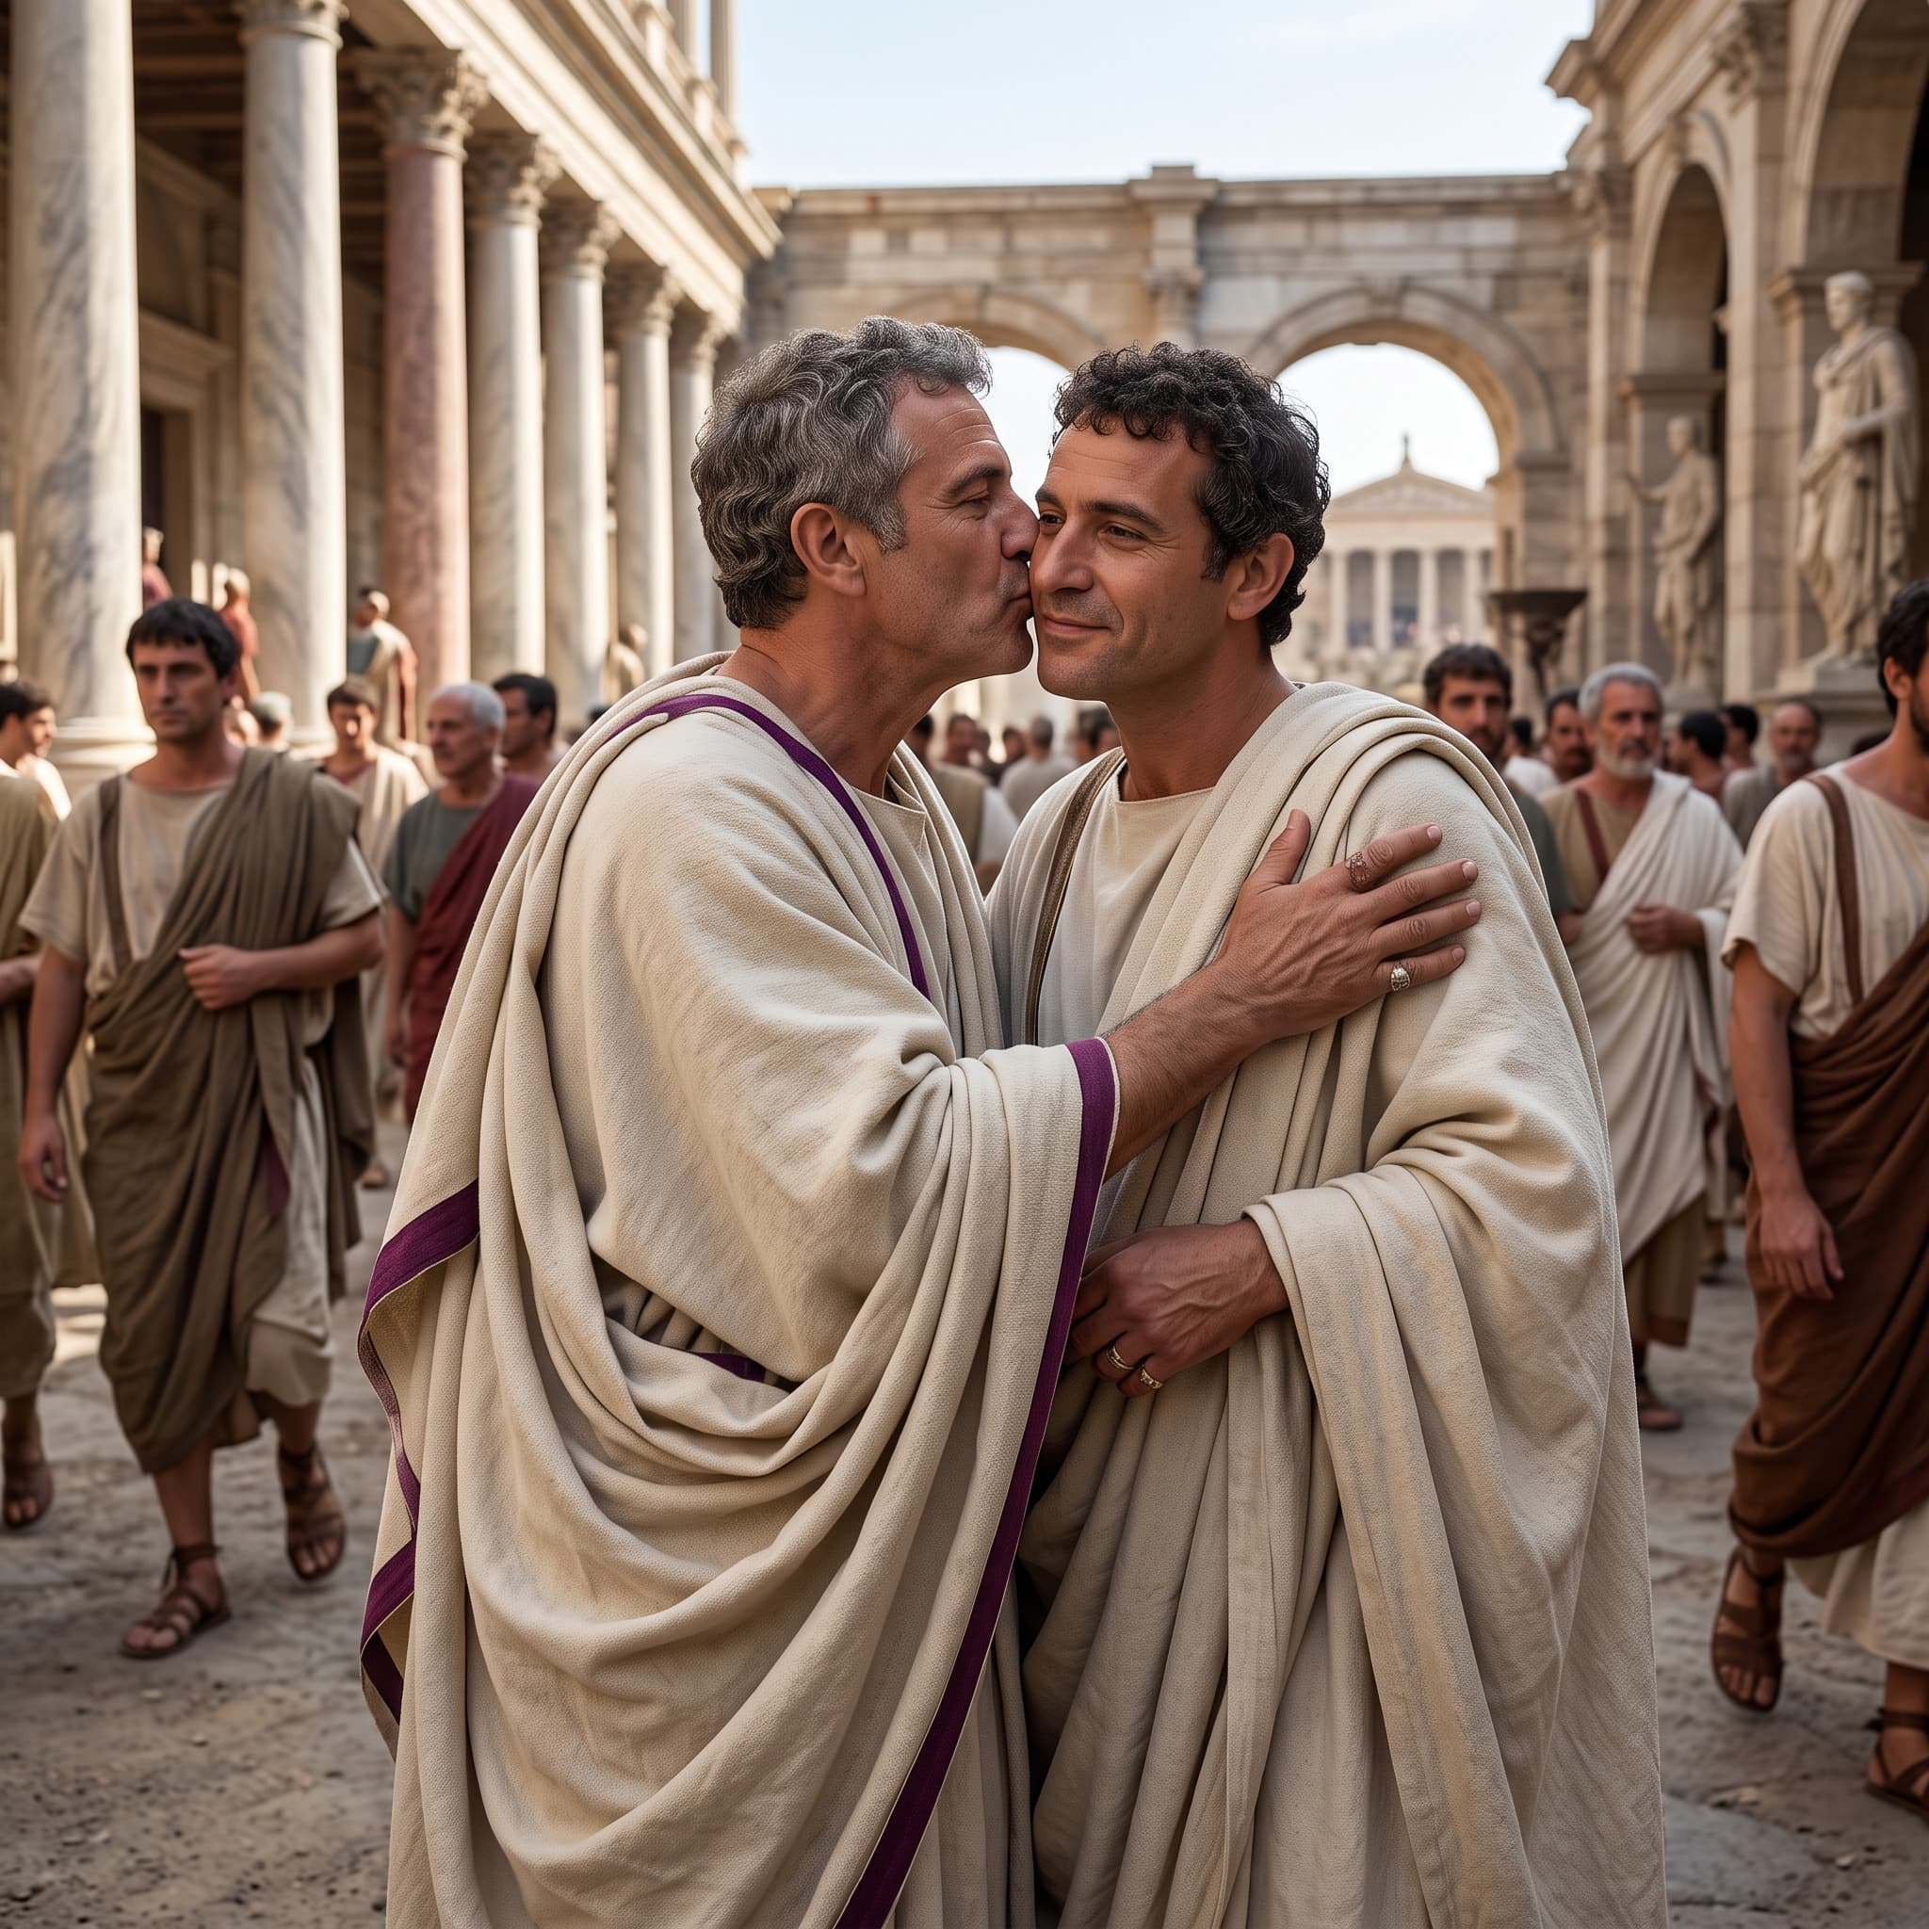
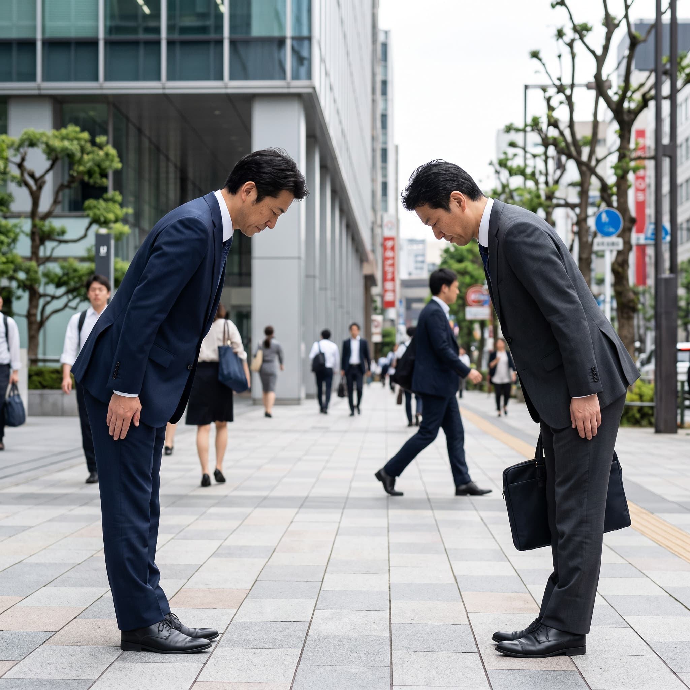

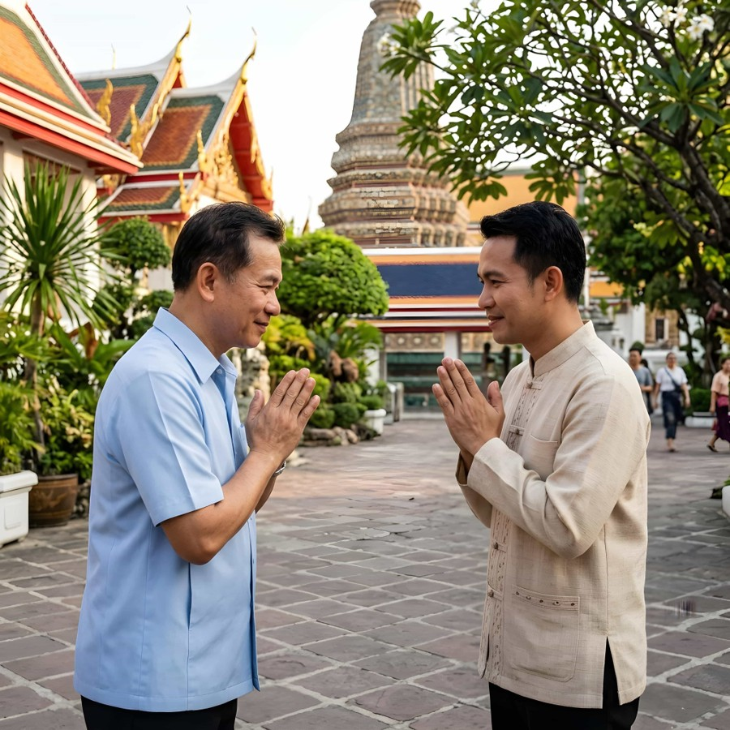

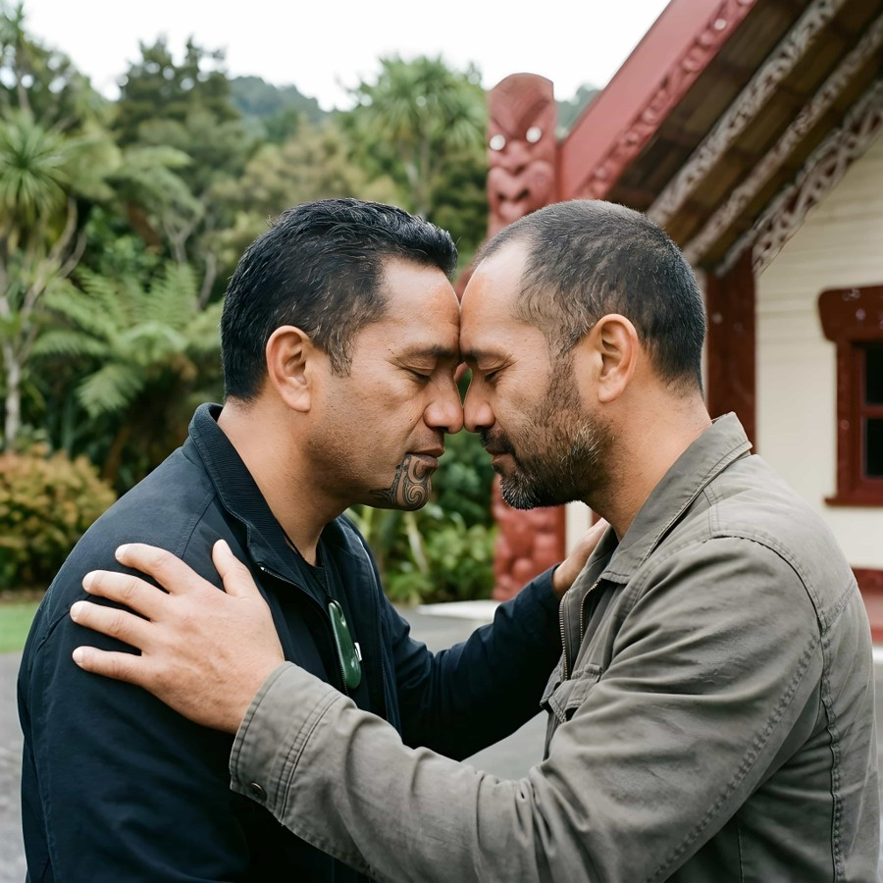

บริบททางวัฒนธรรม
“พี่​น้อง​ทุก​คน​ฝาก​คำ​ทัก​ทาย​มา​ยัง​ท่าน จง​ทัก​ทาย​กัน​ด้วย​ธรรม​เนียม​จูบ​อัน​บริ​สุทธิ์” (1โครินธ์ 16:20 )
ในจักรวรรดิโรมัน เช่นเดียวกับในหลายพื้นที่ในปัจจุบัน การทักทายกันด้วยการจูบที่แก้มเป็นเรื่องปกติธรรมดา ในบริบททางวัฒนธรรมเช่นนั้น คำแนะนำของเปาโลถือว่าเหมาะสมดี (1 โครินธ์ 16:20)
อย่างไรก็ตาม ในวัฒนธรรมญี่ปุ่นเป็นต้น การสัมผัสร่างกายกันในที่สาธารณะเป็นสิ่งที่มักจะหลีกเลี่ยงกัน ซึ่งโดยทั่วไปแล้วมักจะทำให้ผู้คนส่วนใหญ่รู้สึกประหลาดใจ แปลกแยก หรืออึดอัดใจ
ด้วยเหตุนี้ ในบริบททางวัฒนธรรมดังกล่าว การปฏิบัติตามคำแนะนำของเปาโลโดยตรงอาจนำไปสู่การถูกปฏิเสธจากผู้คนรอบข้าง เราจึงจำเป็นต้องตีความคำแนะนำของท่านใหม่โดยปรับให้เข้ากับบริบทของพวกเขา
Anglo-Saxon greeting
Thai greeting
Tibetan greeting
New Zealand greeting
ไม่ว่าเราจะอยู่ในประเทศญี่ปุ่นหรือที่ใดก็ตามในโลก ขอให้เราทักทายกันด้วยวิธีที่เหมาะสมตามวัฒนธรรมนั้นๆ เพื่อเป็นการแสดงออกถึงความรักฉันพี่น้องระหว่างกัน

Slide 8

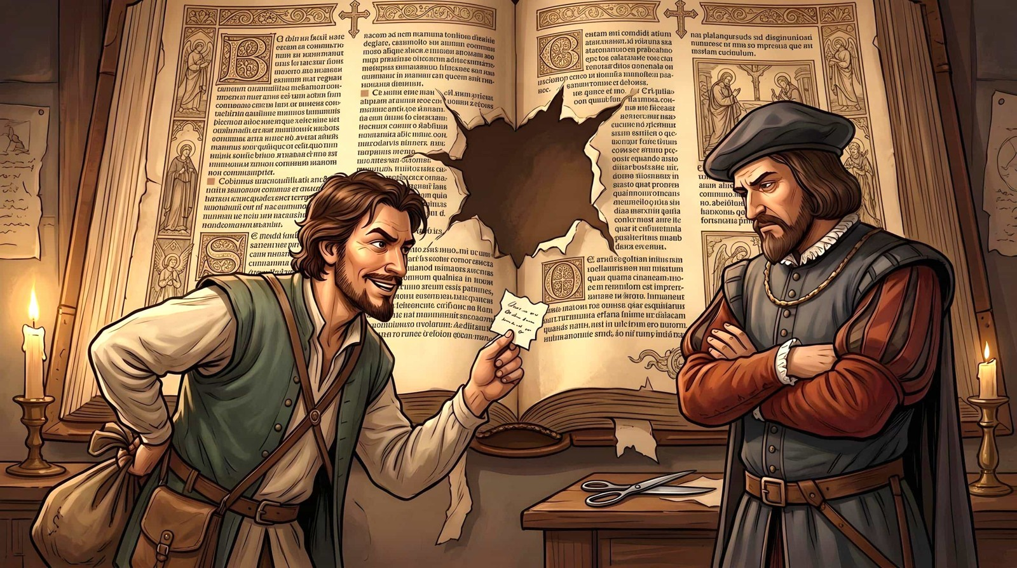
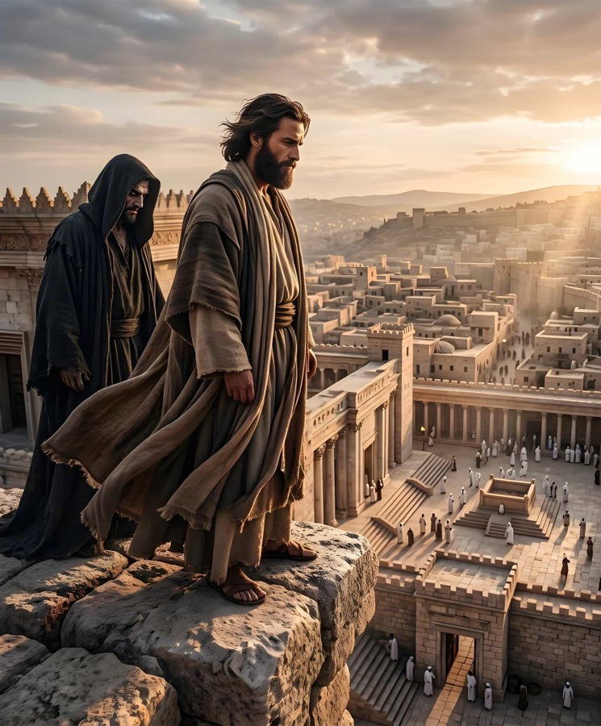
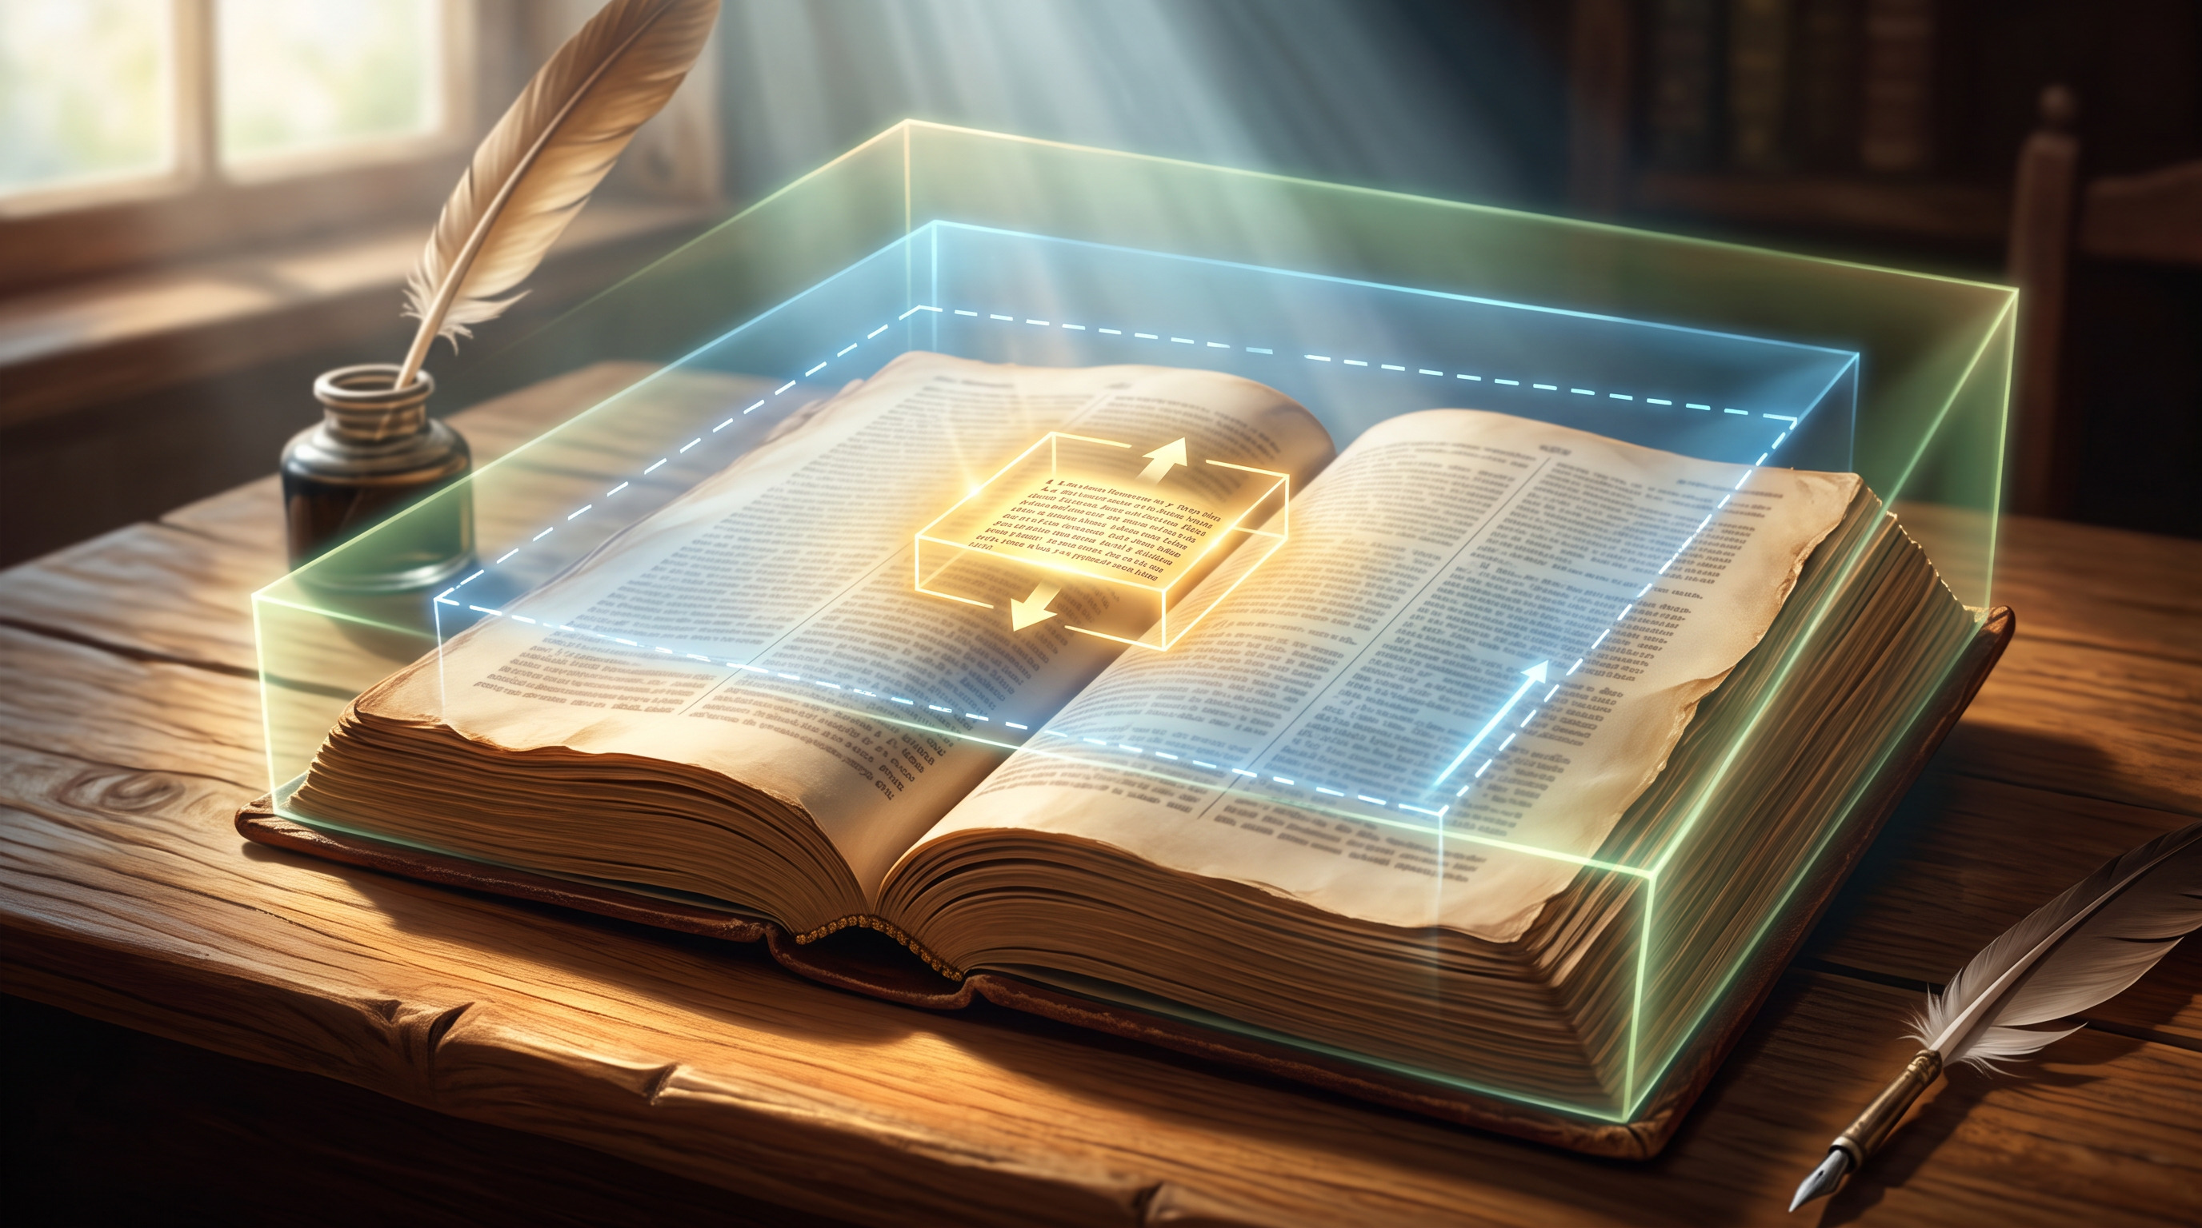
บริบททางวรรณศิลป์
«แล้ว​ทูล​พระ​องค์​ว่า “ถ้า​ท่าน​เป็น​พระ​บุตร​ของ​พระ​เจ้า จง​กระ​โดด​ลง​ไป เพราะ​พระ​คัม​ภีร์​มี​เขียน​ไว้​ว่า ‘พระ​เจ้า​จะ​รับ​สั่ง​เรื่อง​ท่าน​ต่อ​บรร​ดา​ทูต​สวรรค์​ของ​พระ​องค์ และ​ทูต​สวรรค์​จะ​เอา​มือ​ประ​คอง​ชู​ท่าน​ไว้ ไม่​ให้​เท้า​ของ​ท่าน​กระ​ทบ​หิน’ ””» (มัทธิว 4:6 )
มีคำกล่าวที่นิยมกันว่า “ข้อความที่ปราศจากบริบท ย่อมกลายเป็นเพียงข้ออ้าง” กล่าวอีกนัยหนึ่งคือ การนำข้อความใดข้อความหนึ่งมาตีความโดยแยกออกจากบริบท อาจนำไปสู่การตีความตามความพอใจส่วนตัว ซึ่งมักจะห่างไกลจากคำสอนที่ถูกต้องตามหลักพระคัมภีร์
บริบทของข้อความในพระคัมภีร์คืออะไร?
บริบทเฉพาะหน้าประกอบด้วยข้อพระคัมภีร์ที่อยู่ก่อนและหลังข้อความนั้น ส่วนบริบทที่กว้างขึ้นคือบทที่ข้อความนั้นปรากฏอยู่ และเรายังสามารถขยายขอบเขตของบริบทให้กว้างออกไปอีกได้ด้วยการพิจารณาหนังสือทั้งเล่มที่ข้อความนั้นปรากฏอยู่
พระธรรมสดุดี 91:11-12 กล่าวถึงการที่พระเจ้าทรงปกป้องมนุษย์จากอันตรายภายนอก ซาตานได้นำข้อความนี้ออกมาจากบริบทและยกมาอ้างเพียงบางส่วน เพื่อล่อลวงให้พระเยซูจงใจนำพระองค์เองไปเผชิญกับอันตราย โดยใช้ข้อความดังกล่าวเป็นข้ออ้าง (มัทธิว 4:6)

Slide 9

“เพื่อที่จะธำรงรักษาหลักคำสอนที่ไม่ถูกต้องหรือแนวปฏิบัติที่ไม่สอดคล้องกับหลักคริสเตียน บางคนเลือกหยิบยกข้อความจากพระคัมภีร์ขึ้นมาโดยตัดขาดความจริงจากบริบทของเนื้อหานั้น บางครั้งอาจยกมาเพียงครึ่งหนึ่งของข้อพระคัมภีร์เพื่อสนับสนุนแนวคิดของตน ทั้งที่หากพิจารณาส่วนที่เหลือก็จะพบว่าความหมายนั้นกลับตรงกันข้ามโดยสิ้นเชิง พวกเขาใช้ความฉลาดแกมโกงดุจงูร้าย อาศัยถ้อยคำที่ถูกตัดตอนมาตีความเข้าข้างความปรารถนาทางเนื้อหนังของตนเอง ด้วยเหตุนี้ หลายคนจึงบิดเบือนพระวจนะของพระเจ้าอย่างจงใจ ส่วนอีกกลุ่มหนึ่งซึ่งมีจินตนาการบรรเจิด มักหยิบยกภาพเปรียบเทียบและสัญลักษณ์ต่าง ๆ ในพระคัมภีร์มาตีความตามใจชอบ โดยไม่คำนึงถึงหลักการที่ว่าพระคัมภีร์ย่อมตีความด้วยตัวของพระคัมภีร์เอง แล้วพวกเขาก็นำเสนอแนวคิดเพ้อฝันเหล่านั้นว่าเป็นคำสอนที่มาจากพระคัมภีร์”
EGW (The Great Controversy, p. 521)

Slide 10


ค้นหาความจริงจากข้อพระคัมภีร์
“พระ​องค์​ตรัส​ตอบ​ว่า “ใน​ธรรม​บัญ​ญัติ​เขียน​ว่า​อย่างไร? ท่าน​อ่าน​แล้ว​เข้าใจ​อย่างไร?”” (ลูกา 10:26 )
คริสเตียนทุกคนควรทำความเข้าใจพระคัมภีร์ด้วยตนเอง พระคัมภีร์มีความชัดเจนเพียงพอให้ทุกคนเข้าใจหนทางแห่งความรอด ในขณะเดียวกันก็มีความลึกซึ้งซับซ้อนที่ท้าทายความคิดของผู้ที่ปราดเปรื่องที่สุดได้อยู่เสมอ พระคัมภีร์เปรียบเสมือนขุมทรัพย์แห่งความรู้ที่นำไปสู่ความรอด ซึ่งไม่มีวันหมดสิ้นและไม่สามารถสำรวจจนครบถ้วนได้
อย่างไรก็ตาม การตีความข้อความในพระคัมภีร์ให้ถูกต้องนั้น จำเป็นต้องยึดหลักเกณฑ์บางประการ ดังนี้:
เราต้องเข้าใจถ้อยคำในข้อความนั้น (หากเป็นไปได้ ควรศึกษาจากภาษาต้นฉบับหรือเปรียบเทียบจากคำแปลฉบับต่างๆ)
ต้องคำนึงถึงบริบททั้งหมดของข้อความนั้น (ทั้งบริบททางประวัติศาสตร์ วัฒนธรรม และวรรณศิลป์)
ต้องเปรียบเทียบกับข้อความส่วนอื่นที่เกี่ยวข้อง (เช่น ในหนังสือพระวรสารต่างๆ) หรือข้อความที่กล่าวถึงหัวข้อเดียวกัน
การตีความในขั้นสุดท้ายจะต้องสอดคล้องกับคำสอนในส่วนอื่นๆ ของพระคัมภีร์ทั้งเล่ม

Slide 11


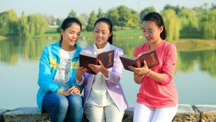
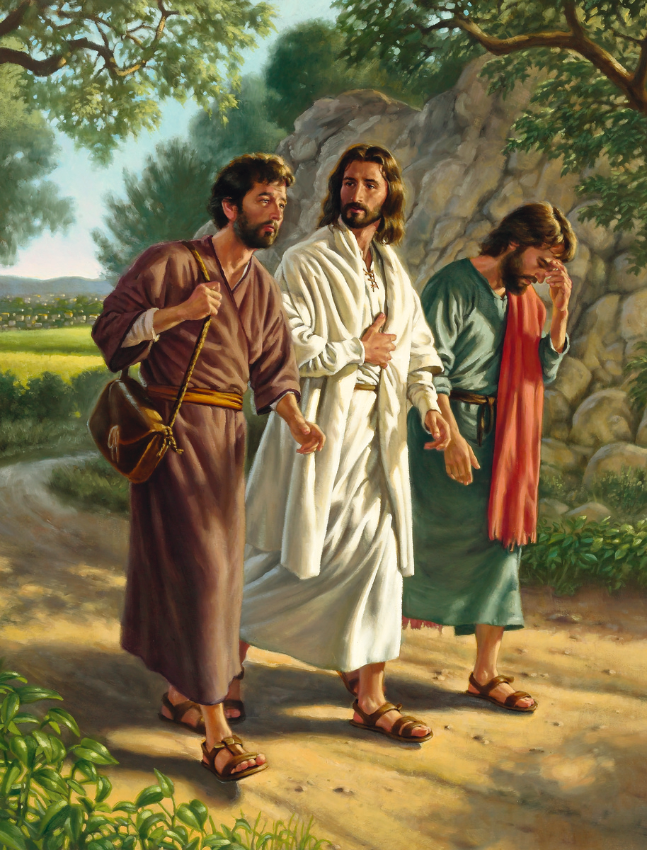
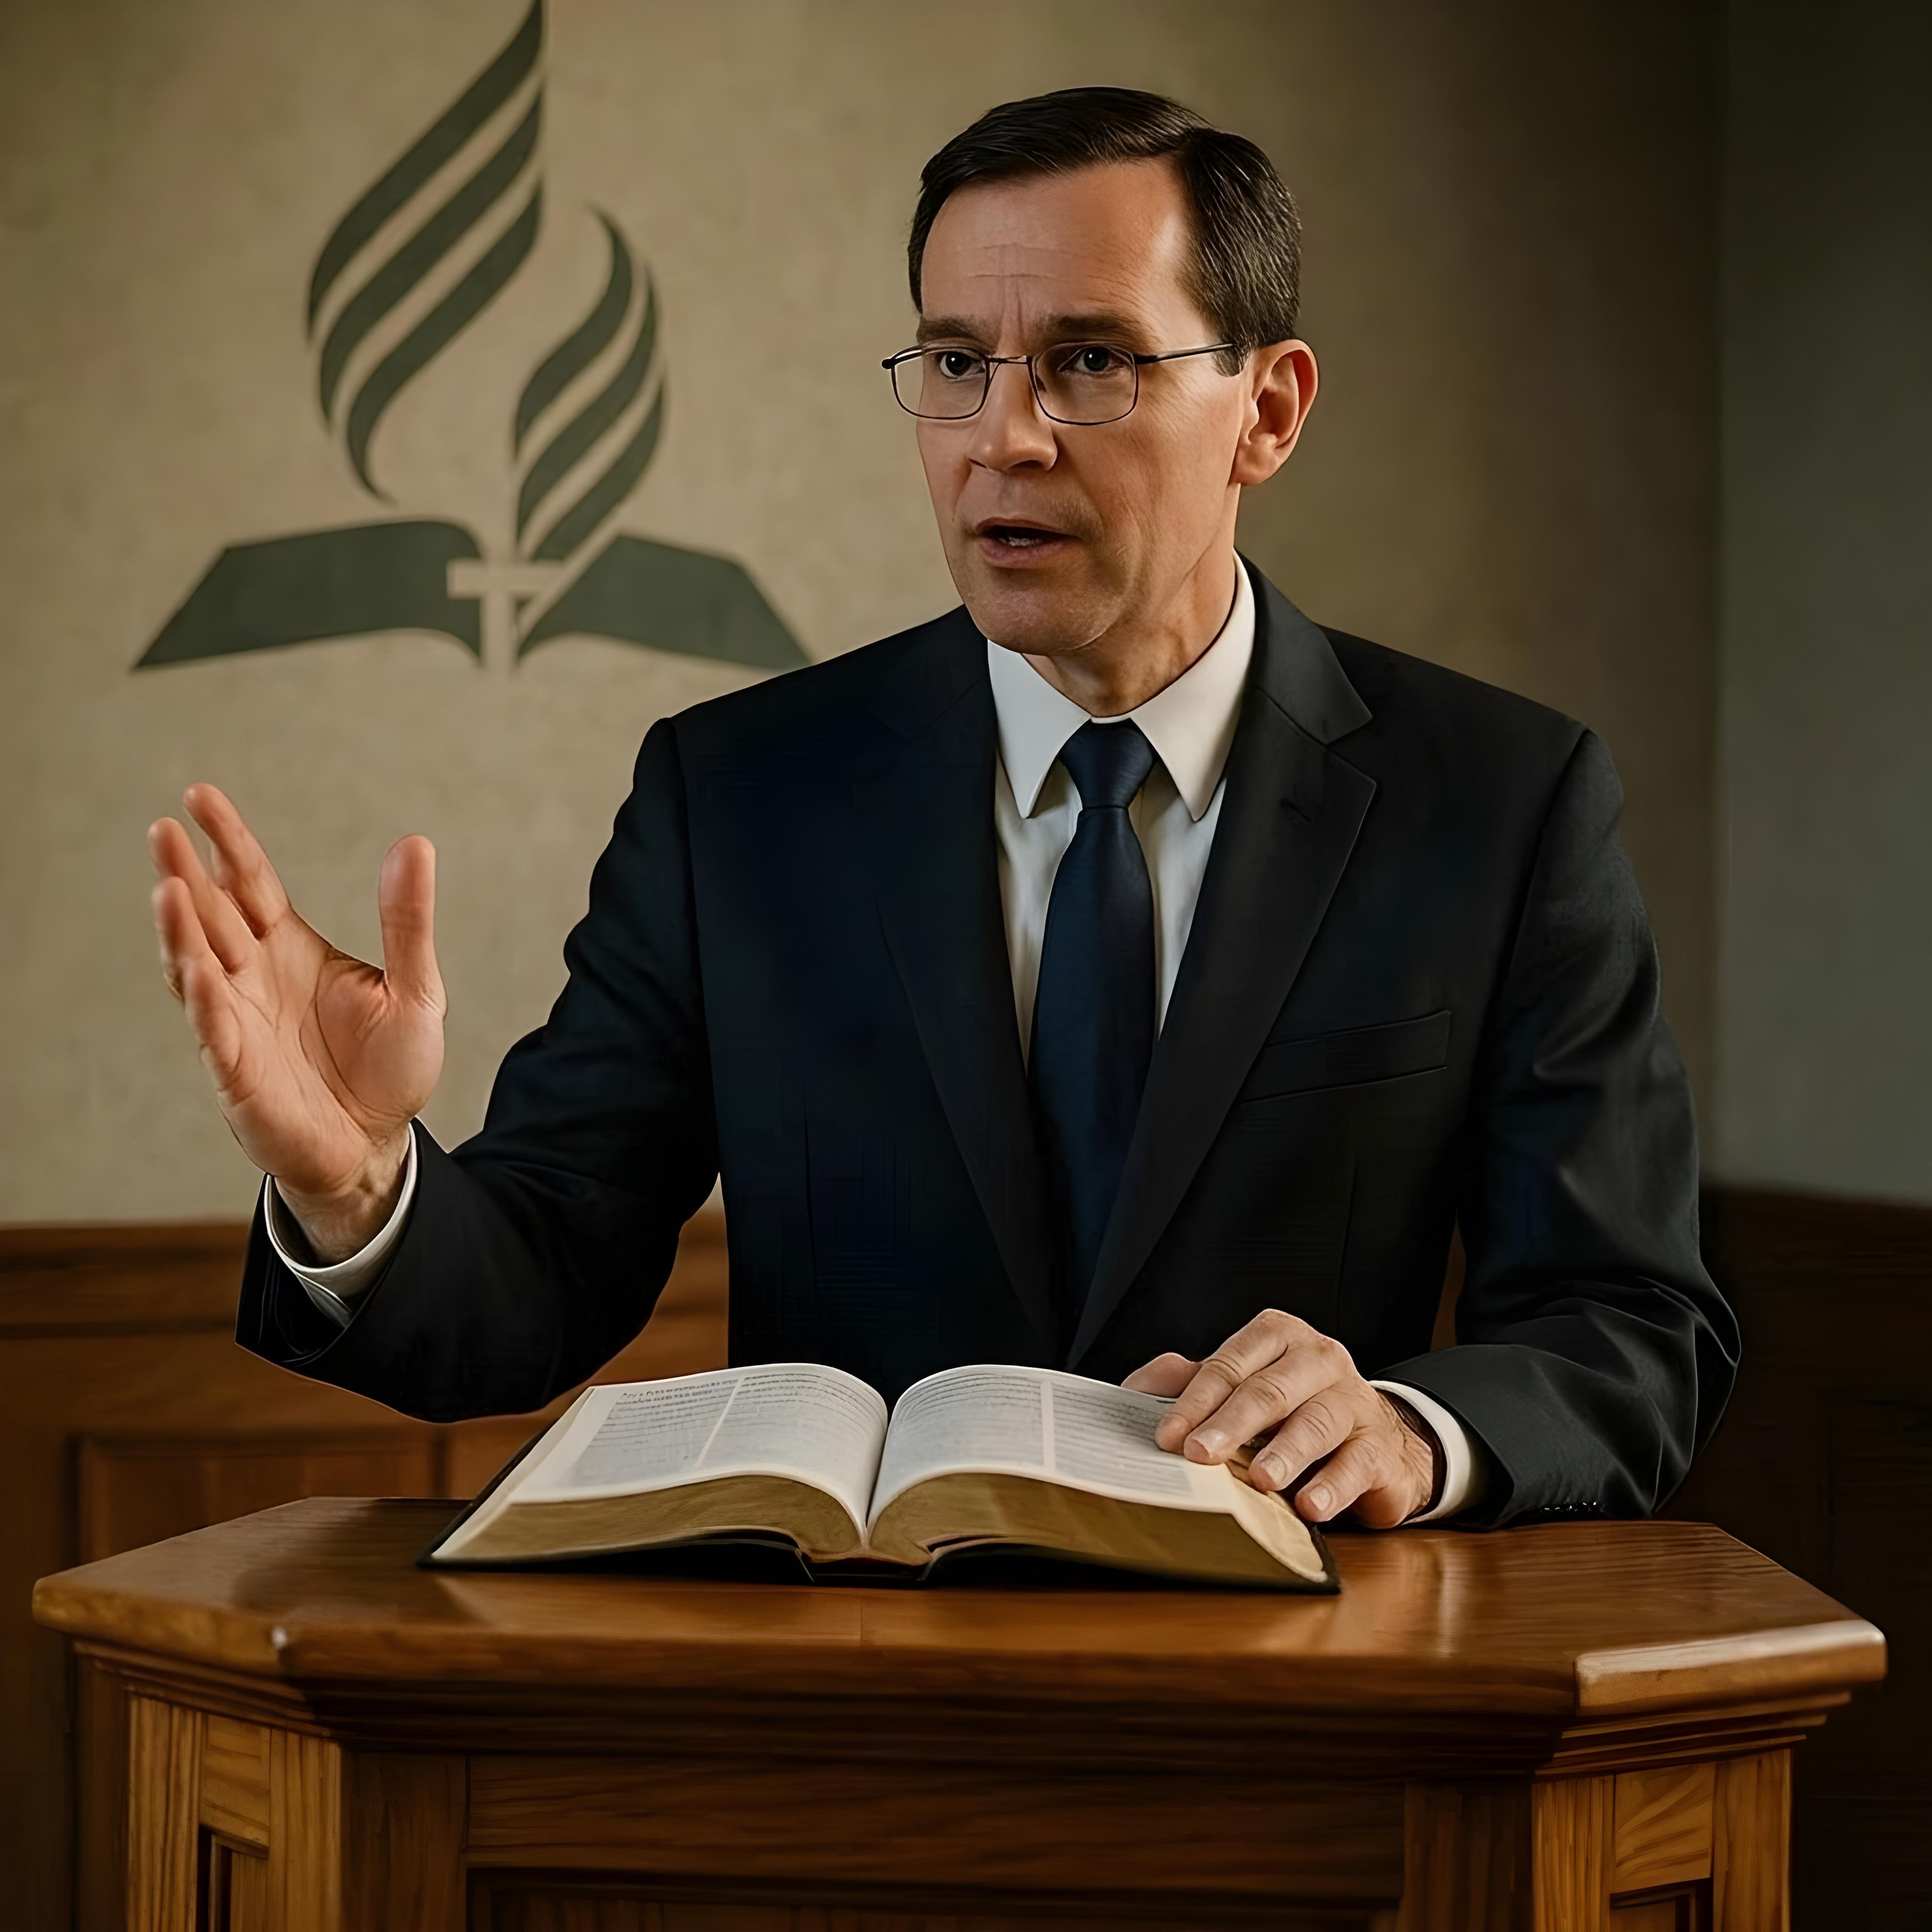
การศึกษาพระคัมภีร์ตามหัวข้อ
“แล้ว​พระ​องค์​ทรง​อธิ​บาย​พระ​คัม​ภีร์​ที่​เล็ง​ถึง​พระ​องค์​ทุก​ข้อ​ให้​เขา​ฟัง เริ่ม​ต้น​ตั้ง​แต่​โม​เสส​และ​บรรดา​ผู้​เผย​พระ​วจนะ​ทั้ง​หมด” (ลูกา 24:27 )
สำหรับคริสเตียน การศึกษาพระคัมภีร์ไม่ใช่สิ่งที่เลือกทำหรือไม่ทำก็ได้ เราจำเป็นต้องเติบโตในความเข้าใจเรื่องพระประสงค์ของพระเจ้าอยู่เสมอ โดยเปิดโอกาสให้พระวิญญาณบริสุทธิ์ทรงนำทางเราในการศึกษาพระวจนะของพระองค์ (ยอห์น 16:13)
นอกจากนี้ เรายังต้อง “เตรียมพร้อมเสมอที่จะอธิบายแก่ทุกคนที่ถามท่านถึงเหตุผลแห่งความหวังที่ท่านมีอยู่” (1 เปโตร 3:15)
การศึกษาพระคัมภีร์โดยแบ่งตามหัวข้อจะช่วยเตรียมความพร้อมให้เราสามารถถ่ายทอดข่าวสารนั้นแก่ผู้อื่นได้ ไม่ว่าจะเป็นการสอนพระคัมภีร์หรือการเทศนาพระวจนะ
นอกจากนี้ การรักษาท่าทีที่ถ่อมใจยังเป็นสิ่งสำคัญ เพื่อให้เราสามารถรับประโยชน์จากความรู้ในพระคัมภีร์ของผู้อื่น ซึ่งเราสามารถเรียนรู้จากพวกเขาได้
แม้เราจะไม่ทราบเนื้อหาทั้งหมด แต่เราก็ทราบว่าพระเยซูทรงสอนพระคัมภีร์แก่คนสองคนเกี่ยวกับพระราชกิจของพระองค์ในฐานะพระเมสสิยาห์ โดยอาศัยข้อพระคัมภีร์ต่าง ๆ (ลูกา 24:25-27)

Slide 12

“พระคัมภีร์บางส่วนมีความชัดเจนมากจนไม่อาจเข้าใจผิดได้ แต่ก็มีบางส่วนที่ความหมายไม่ได้ปรากฏอยู่บนผิวหน้าให้เห็นได้ในทันที จำเป็นต้องนำพระคัมภีร์ส่วนหนึ่งมาเปรียบเทียบกับอีกส่วนหนึ่ง ต้องอาศัยการค้นคว้าอย่างถี่ถ้วนและการไตร่ตรองด้วยความอดทน ซึ่งการศึกษาเช่นนี้จะนำมาซึ่งผลตอบแทนอันล้ำค่า เปรียบเสมือนคนขุดแร่ที่ค้นพบสายแร่โลหะมีค่าซึ่งซ่อนอยู่ใต้พื้นดิน ผู้ที่เพียรพยายามค้นหาพระวจนะของพระเจ้าเสมือนแสวงหาสมบัติที่ซ่อนอยู่ ก็จะพบความจริงที่มีคุณค่ามหาศาล ซึ่งเป็นสิ่งที่ถูกซ่อนไว้ไม่ให้ผู้ที่แสวงหาอย่างไม่ใส่ใจได้มองเห็น”
EGW (Our High Calling, July 18)

Slide 13

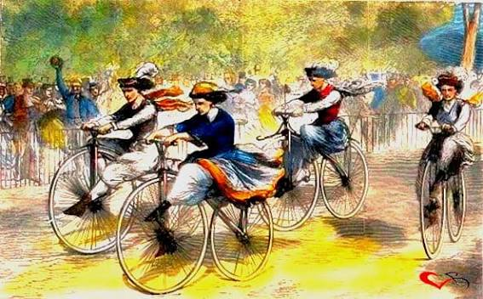



ภาคผนวก: การตีความงานเขียนของ เอลเลน จี ไวท์
ในการศึกษาผลงานเขียนของเอลเลน จี. ไวท์ (Ellen G. White) เราจำเป็นต้องใช้แนวทางเดียวกับที่ใช้ในการศึกษาพระคัมภีร์
ข้อความอย่างเช่น “เงินที่ใช้จ่ายไปกับจักรยาน เสื้อผ้า และสิ่งอื่น ๆ ที่ไม่จำเป็นนั้น จะต้องมีการรายงานชี้แจง” (TM 398) จำเป็นต้องทำความเข้าใจภายใต้บริบททางประวัติศาสตร์ (ในยุคปี ค.ศ. 1890 ราคาของจักรยานคันหนึ่งเทียบเท่ากับเงินเดือนหลายเดือนรวมกัน)
การหยิบยกข้อความบางส่วนออกมาโดยตัดขาดจากบริบทเดิม อาจทำให้ดูเหมือนว่าเอลเลนกล่าวในสิ่งที่เธอไม่ได้ตั้งใจจะสื่อ หรือดูเหมือนว่าเธอสนับสนุนหลักความเชื่อที่ขัดแย้งกับสิ่งที่เธอเชื่อและสั่งสอนจริง
ก่อนที่จะสรุปประเด็นใดประเด็นหนึ่ง เราต้องศึกษาเนื้อหาทั้งหมดที่เธอเคยสอนเกี่ยวกับเรื่องนั้น ๆ ไม่ใช่เพียงแค่อ้างอิงจากข้อความเพียงไม่กี่ประโยคเท่านั้น
นอกจากนี้ เราควรตั้งคำถามกับตัวเองเสมอว่า สิ่งที่ถูกนำมากล่าวอ้างนั้นเป็นสิ่งที่เธอเขียนขึ้นจริงหรือไม่ ควรตรวจสอบให้แน่ใจทุกครั้งว่าข้อความดังกล่าวมีอยู่จริงและถูกต้องแม่นยำ (โดยสามารถตรวจสอบได้ผ่านเว็บไซต์ทางการที่ https://egwwritings.org/)

